Slide 1
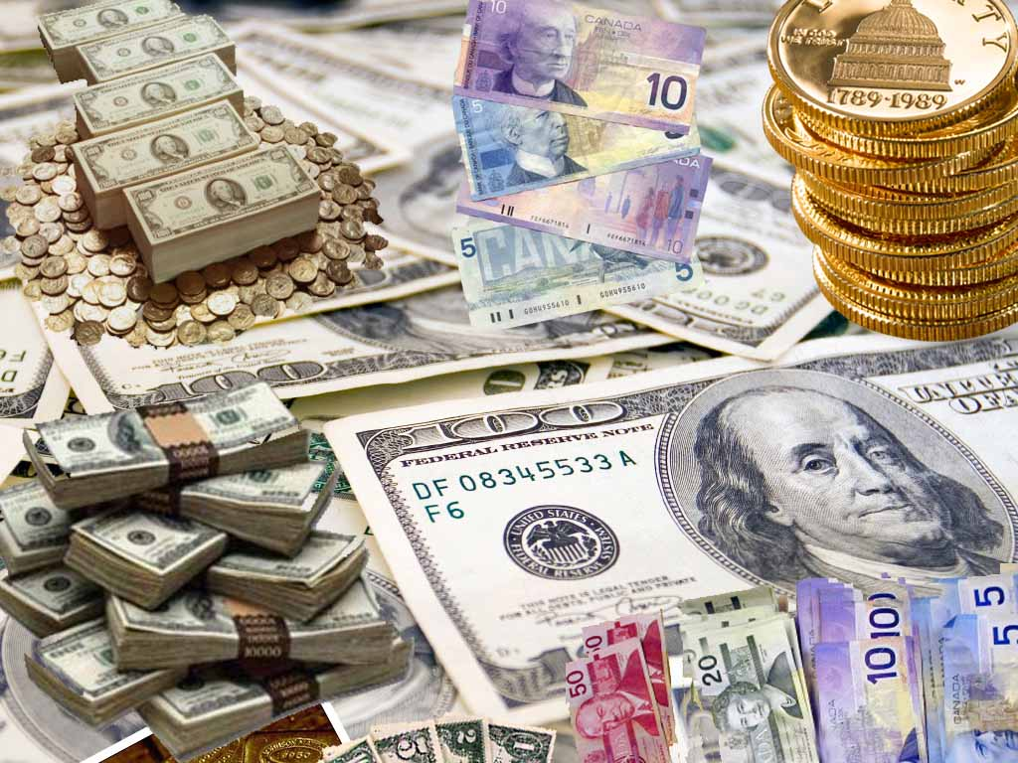
Внеклассное мероприятие
«Деньги вокруг нас»
5 класс
Выполнили:
Олюнина Т.В., учитель географии КОГОБУ «Лицей г. Советска»
Бусыгина О.Г., заместитель директора по УВР КОГОАУ «Гимназия г. Уржума»
Козлова Т.В., заместитель директора по ВР КОГОБУ СШ с УИОП пгт Тужа

Slide 2
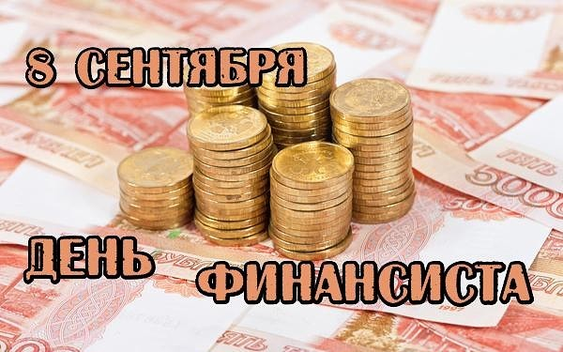
«Деньги
вокруг
нас»
Утвержден в 2011 году

Slide 3
«Деньги вокруг нас»
ЦЕЛЬ
развитие у обучающихся
интереса к изучению вопросов финансовой грамотности

Slide 4
«Деньги вокруг нас»
ЗАДАЧИ
содействовать развитию познавательного интереса к решению финансовых математических и логических задач;
развитие логического мышления, интуиции и внимания;
развитие культуры коллективного общения;
формирование навыков общения, умения работать в команде;
воспитание честности, доверия, доброжелательного отношения друг к другу.

Slide 5
«Деньги вокруг нас»
ПЛАНИРУЕМЫЕ
РЕЗУЛЬТАТЫ
Личностные:
формирование любознательности,
умение выстраивать стиль своего общения со
сверстниками при работе в группе

Slide 6
«Деньги вокруг нас»
ПЛАНИРУЕМЫЕ
РЕЗУЛЬТАТЫ
Метапредметные
Регулятивные УУД - формирование умений:
планировать ход игры
- играть по правилами
- оценивать свои действия и своего товарища

Slide 7
«Деньги вокруг нас»
ПЛАНИРУЕМЫЕ
РЕЗУЛЬТАТЫ
Метапредметные
Познавательные УУД - формирование умений:
извлекать информацию
перерабатывать информацию: анализировать,
сравнивать, обобщать, классифицировать

Slide 8
«Деньги вокруг нас»
ПЛАНИРУЕМЫЕ
РЕЗУЛЬТАТЫ
Метапредметные
Коммуникативные УУД - формирование умений:
- отвечать на вопросы
- оформлять свои мысли в устной форме
- слушать, слышать и понимать партнёра
- оказывать поддержку друг другу

Slide 9
«Деньги вокруг нас»
ФОРМА ПРОВЕДЕНИЯ
принцип
телевизионной программы
«Своя игра»

Slide 10
«Деньги вокруг нас»
ИСТОЧНИКИ
http://ped-kopilka.ru/vneklasnaja-rabota/viktoriny/viktorina-dlja-starsheklasnikov-s-otvetami-po-teme-dengi.html
https://belmathematics.by/shkolniku/matematika-1-4-klass/zadachi-dlya-ustnogo-scheta/206-zadacha-pro-dengi
http://www.bolshoyvopros.ru/questions/1771767-frazeologizmy-so-slovom-dengi-primery-i-ih-znachenie.html
https://www.youtube.com/watch?v=s5m5uAwG7nU
https://www.youtube.com/watch?time_continue=97&v=cdg-k3R28qc

